Slide 1

10.МАЈ
МЕЂУНАРОДНИ ДАН ФИЗИЧКЕ АКТИВНОСТИ
КРЕТАЊЕМ ДО ЗДРАВЉА

Slide 2
КОЛИКО СМО ФИЗИЧКИ АКТИВНИ?
У СВЕТУ...
1,4 милијарде одраслих особа је недовољно физички активно
свака трећа жена
сваки четврти мушкарац
преко 80 % адолесцената -недовољно физички активно
АДЕКВАТНА ФИЗИЧКА АКТИВНОСТ
5 МИЛИОНА ПРЕВРЕМЕНИХ СМРТИ МАЊЕ СВАКЕ ГОДИНЕ
Notes:
Више од четвртине одрасле популације на свету (1,4 милијарде одраслих) није довољно физички активно (1 од 3 жене и 1 од 4 мушкарца).
У земљама са високим дохотком, 26% мушкараца и 35% жена није било довољно физички активно- двоструко више у поређењу са 12% мушкараца и 24% жена у земљама са ниским приходима.
Државе чланице СЗО сложиле су се оko добровољног глобалног циља NCD-а за смањење од 10% физичке неактивности до 2025. године.
https://www.who.int/dietphysicalactivity/factsheet_inactivity/en/

Slide 3
КОЛИКО СМО ФИЗИЧКИ АКТИВНИ?
ОДРАСЛИ:
Око 41% углавном седи или стоји (жене више од мушкараца)
Седе у просеку 4,7 сати дневно
(У Београдском региону – 5,8 сати)
Сваки десети хода или вози бицикл препоручених 30 минута дневно
Сваки девети се бави фитнесом, спортом или рекреацијом најмање 150 минута недељно
ДЕЦА:
ПРЕДШКОЛСКИ УЗРАСТ
преко 60% не испуњава минимум препорука за физичку активност (више девојчице)
ШКОЛСКИ УЗРАСТ
4/5 се бави физичком активношћу у слободно време
(1-2 x недељно)
98% редовно похађа наставу физичког
14% деформитети стопала
10% дефомитети кичме
У СРБИЈИ...

Slide 4


ПРЕДНОСТИ И КОРИСТИ ФИЗИЧКЕ АКТИВНОСТИ
ФИЗИЧКЕ
Обезбеђује правилан раст и развој
Помаже одржању здраве телесне тежине (у сваком животном добу)
Помаже развoју моторике, снаге, флекcибилности и издржљивости
Развија и одржава чврстину костију и мишића
ПСИХИЧКЕ
Побољшава квалитет сна
Смањује напетост и ризик од појаве депресивних осећања
Јача самопоуздање
Побољшава когнитивне функције
Побољшава ментално здравље
СОЦИЈАЛНЕ
Побољшава стицање и одржавање социјалних вештина
Продужава очекивано трајање живота!
Notes:
Користи од физичке активности су бројне Физичке користи укључују смањени ризик од развоја дравствених проблема, повећану свест о свом телу, учење нових вештина попут ходања или скакања.
Емоционални бенефити су помоћ у превазилажењу напетости, стреса и беса.
Когнитивне користи се огледају у бољем успеху у школи
Социјалне користи се виде кроз лакше успостављање контакта и позитивног односа са другима.

Slide 5
ПРЕДНОСТИ И КОРИСТИ ФИЗИЧКЕ АКТИВНОСТИ
СМАЊУЈЕ РИЗИК ОД НАСТАНКА БРОЈНИХ ПОРЕМЕЋАЈА ЗДРАВЉА:
Неухрањености или ГОЈАЗНОСТИ
Повишеног крвног притиска
Дијабетеса мелитус тип 2
Болести срца и крвних судова
Исхемијског можданог удара
Депресије и анксиозности
Различитих деменција (укључујући и Алцхајмерову болест)
Карцинома (дебелог црева, дојке, плућа, простате,јетре, ендометријума)
Атеросклерозе
Остеопорозе
Падова (посебно у старијем животном добу)
Прелома
Инвалидитета
ФИЗИЧКА АКТИВНОСТ ЧУВА И ЈАЧА НАШ ИМУНИТЕТ!
Notes:
Стања и обољења где су седентарни начин живота и физичка неактивност фактори ризика :
Кардиоваскуларна обољења
Исхемијски мождани удар
Карцином (дебелог црева, дојке, простате, јајника, ендометријума, плућа)
Дијабетес мелитус (тип 2)
Дислипидемија (повећан укупни /LDL холестерол, смањен HDL холестерол)
Хипертензија
Имунодефицијенција
Метаболички синдром
Неуролошке и психијатријске болести (пад интелектуалних функција, депресија, деменција)
Остеопороза (падови, фрактуре)
Прекомерна телесна тежина/гојазност
Атеросклероза
Саркопенија
Инвалидитет
Метаболички синдром је комбинација одређивача кардио-метаболичког ризика, укључујући централну гојазност, инзулинску резистенцију, интолеранцију глукозе, дислипидемију, хипертензију, хиперинзулинемију и микроалбуминурију
постоје „јасни докази“ да постоји инверзна веза између обима физичке активности и стопе смртности од свих узрока код мушкараца, жена, млађих и старијих одраслих; (б) придржавање тренутних смерница о минималној физичкој активности повезано је са 20–30% смањења смртности од свих узрока; и (ц) даље смањење ризика долази код већих нивоа потрошње енергије
People who are insufficiently active have a 20% to 30% increased risk of death compared to people who are sufficiently active.
5Физичка неактивност спада у водеће факторе ризика за хроничне незаразне болести, а особе које су недовољно физички активне имају 2030% већи ризик од превремене смрти у поређењу са особама које су физички активне. Ф

Slide 6
ФИЗИЧКА АКТИВНОСТ И ГОЈАЗНОСТ
Физичка активност –jедан од кључних фактора у превенцији и лечењу гојазности!
Смањује проценат телесне масти
Како делује физичка активност:
Повећава потрошњу енергије у организму
Повећава мишићну масу
Побољшава метаболичке функције
осетљивост на инсулин
метаболизам глукозе
липидни статуса(смањење LDL холестерола и триглицерида, повећање HDL холестерола)
Регулише апетит
утицај на хормоне који регулишу апетит
боља контрола уноса хране
Редукује телесну масу
самостално- умерено смањење ТМ
најбољи ефекат- комбинација са правилном исхраном
Спречава поновно повећање телесне масе након мршављења
Побољшава кондицију срца и плућа
Notes:
Утицај физичке активности на гојазност
Значај физичке активности у превенцији и контроли гојазности
Физичка активност представља један од кључних фактора у превенцији и лечењу гојазности. Она утиче на енергетску равнотежу организма, повећава потрошњу енергије и доприноси регулацији телесне масе. Поред директног утицаја на телесну тежину, физичка активност има бројне повољне ефекте на метаболичко здравље, укључујући побољшање осетљивости на инсулин, регулацију липидног профила и смањење ризика од кардиоваскуларних болести.
Гојазност настаје када је дугорочно енергетски унос већи од енергетске потрошње, а физичка неактивност представља значајан фактор који доприноси овом дисбалансу. Савремени начин живота, који карактеришу седентарно понашање, рад за рачунаром и ограничене могућности за кретање, значајно доприноси повећању преваленције гојазности у популацији.
Механизми деловања физичке активности
Физичка активност делује на телесну масу кроз више физиолошких механизама:
Повећање енергетске потрошње
Током физичке активности долази до повећања потрошње енергије, што доприноси негативном енергетском билансу и смањењу масног ткива.
Повећање мишићне масе
Редовна физичка активност, посебно вежбе снаге, доводи до повећања мишићне масе. Мишићно ткиво има већи базални метаболизам у односу на масно ткиво, што повећава укупну потрошњу енергије у организму.
Побољшање метаболичких функција
Физичка активност побољшава:
осетљивост на инсулин
метаболизам глукозе
липидни профил (смањење LDL холестерола и триглицерида, повећање HDL холестерола)
Регулација апетита
Истраживања показују да редовна физичка активност може утицати на хормоне који регулишу апетит (лептин, грелин), што може помоћи у бољој контроли уноса хране.
Утицај физичке активности на редукцију телесне масе
Физичка активност сама по себи може довести до умереног смањења телесне масе, али је највећи ефекат постигнут у комбинацији са правилном исхраном.
Истраживања показују да редовна физичка активност:
смањује проценат телесне масти
спречава поновно повећање телесне масе након мршављења
побољшава кардиореспираторну кондицију
смањује ризик од метаболичког синдрома
Чак и када не долази до значајног губитка телесне масе, физичка активност може довести до значајних побољшања здравствених параметара, што је посебно важно код гојазних особа.

Slide 7
ПРЕПОРУКЕ ЗА ОПШТУ ПОПУЛАЦИЈУ
≥150 минута умерене аеробне активности недељно (брзо ходање,рекреативно пливање вожња бицикла по равном, џогинг, шетња са љубимцем), или
≥ 75 минута интензивне аеробне активности недељно (трчање,прескакање конопца, аеробик, брзо пењање степеницама, вожња бицикла узбрдо), или
Комбинација умерених и интензивних аеробних активности
Минимум 2 х недељно - вежбе за јачање мишића
ОПЦИЈА 2
(75 мин. интензивне активности недељно)
3 дана у недељи - 25 минута
ОПЦИЈА 1
(150 мин. умерене активности недељно)
Сваки дан или мин. 5 дана недељно умерена до интензивна аеробна активност - 30 минута
(може и у више епизода од 10 мин.)
ОПЦИЈА 3
(комбинација интензивне и умерене акт. )
100 мин. умерене +25 мин. интензивне недељно
1 мин. интензивне активности = 2 мин.умерене активности

Slide 8
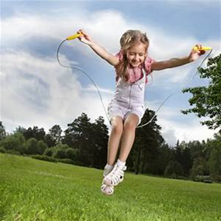
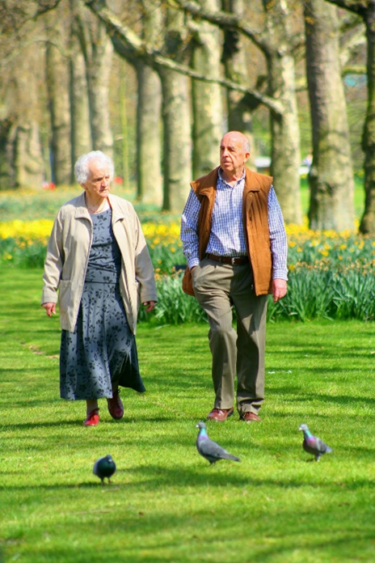
ПРЕПОРУКЕ ЗА СПЕЦИФИЧНЕ ПОПУЛАЦИОНЕ ГРУПЕ
ДЕЦА млађа од 6 год.
0-1 год. више епизода активности у току дана
1-5 год > 180 мин. физичке активности /дан
< од 1 сат седења у континуитету
ДЕЦА И МЛАДИ (6-17 год.)
60 мин. аеробне физичке активности/дан
3 х недељно- јачање мишића < од 1 сат седења у континуитету
ОСОБЕ старости 65+
≥150 минута умерене аеробне активности недељно, или
≥ 75 минута интензивне аеробне активности недељно, или
Комбинација умерених и интензивних аеробних активности
Минимум 2 х недељно- вежбе за јачање мишића
3 х недељно вежбе за равнотежу

Slide 9
ПОСЕБНЕ ПРЕПОРУКЕ ЗА ГОЈАЗНЕ ОСОБЕ
Активност треба уводити постепено и прилагођавати је здравственом стању особе.
Постепено повећање активности
почети са 10–15 минута дневно
Аеробне активности умереног интензитета
брзо ходање
пливање
вожња бицикла
вежбе у води
Активности са мањим оптерећењем зглобова
пливање
нордијско ходање
елиптични тренажер
Циљ постепеног повећања на 300 минута недељно
Комбинација аеробних и вежби снаге јер повећање мишићне масе побољшава метаболизам.
Вежбе флексибилности и равнотеже (истезање, јога, пилатес) – функционалност
Било каква физичка активност је боља него никаква!
Notes:
Еmerging evidence supports the idea that even small increases in PA can yield health benefits in individuals with obesity, particularly in sedentary individuals
Препоручене активности
За већину гојазних пацијената најпогодније су активности умереног интензитета:
брзо ходање
пливање
вожња бицикла
вежбе у води
нордијско ходање
Ове активности имају мањи ризик од повреда и оптерећења зглобова.
✔ Вежбе снаге
✔ Вежбе са сопственом тежином ✔ Еластичне траке ✔ Лагани тегови ✔ Вежбе у седећем положају
👉 Повећање мишићне масе убрзава метаболизам.
Вежбе флексибилности и равнотеже
✔ Истезање
✔ Јога ✔ Пилатес
👉 Смањују ризик од повреда и побољшавају функционалност.

Slide 10
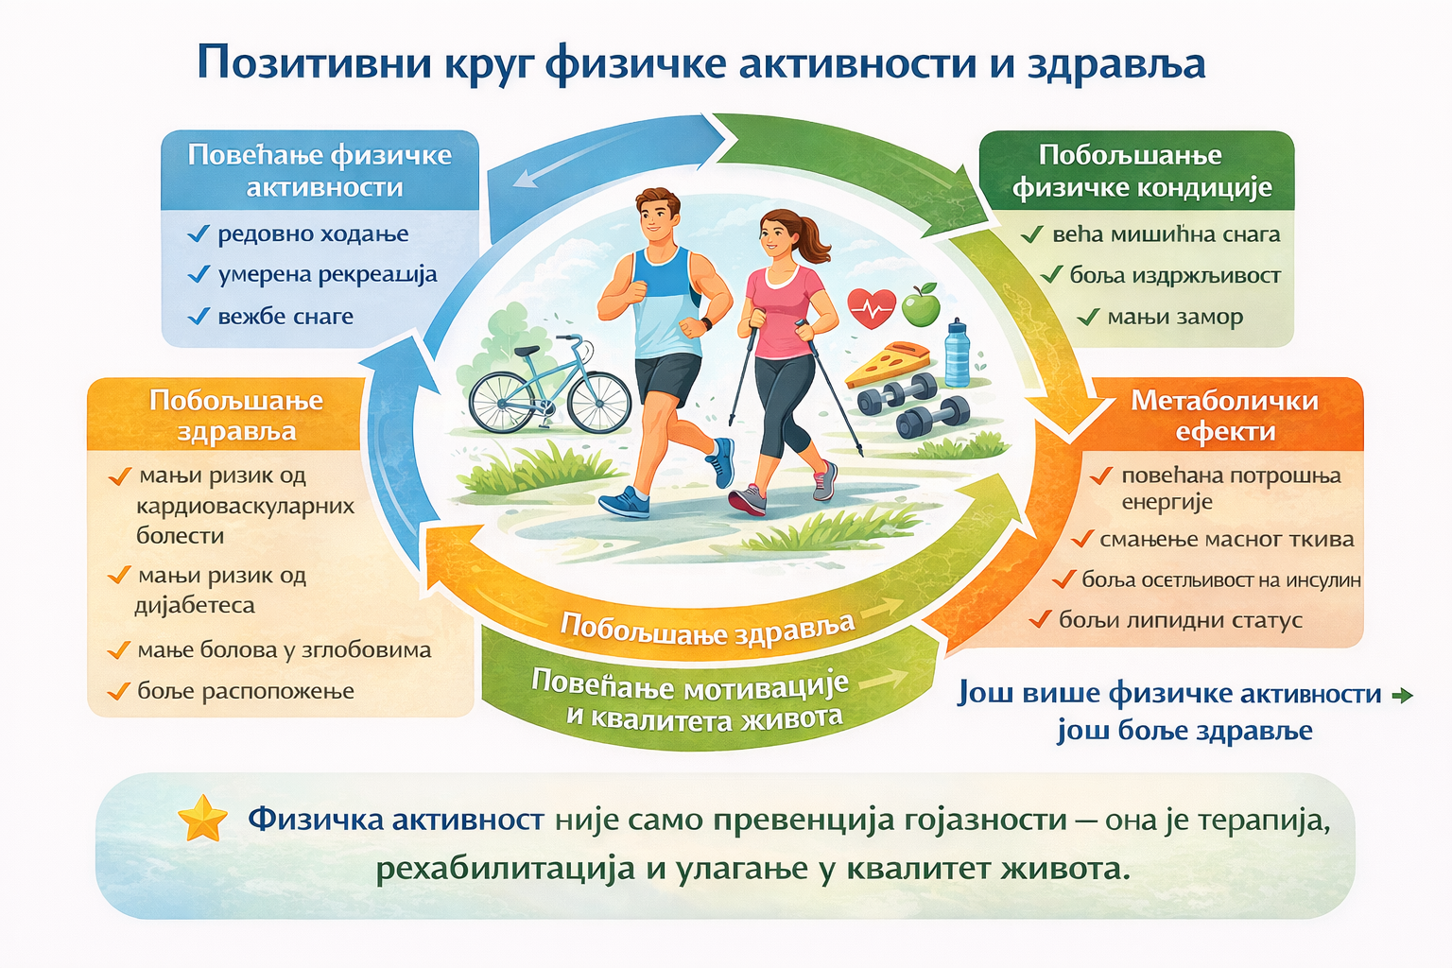
Notes:
СЛАЈД
Позитивни круг физичке активности и здравља
Почетак – повећање физичке активности
✔ редовно ходање ✔ умерена рекреација ✔ вежбе снаге
⬇
Побољшање физичке кондиције
✔ већа мишићна снага ✔ боља издржљивост ✔ мањи замор
⬇
Метаболички ефекти
✔ повећана потрошња енергије ✔ смањење масног ткива ✔ боља осетљивост на инсулин ✔ бољи липидни статус
⬇
Побољшање здравља
✔ мањи ризик од кардиоваскуларних болести ✔ мањи ризик од дијабетеса ✔ мање болова у зглобовима ✔ боље расположење
⬇
Повећање мотивације и квалитета живота
✔ више енергије ✔ веће самопоуздање ✔ већа функционална способност ✔ више задовољства животом
⬇
👉 Још више физичке активности → још боље здравље
Јака завршна порука за предавање ⭐
Физичка активност није само превенција гојазности — она је терапија, рехабилитација и улагање у квалитет живота.

Slide 11
РЕДОВНА ФИЗИЧКА АКТИВНОСТ
ЧУВА НАШЕ ЗДРАВЉЕ!

